Slide 1
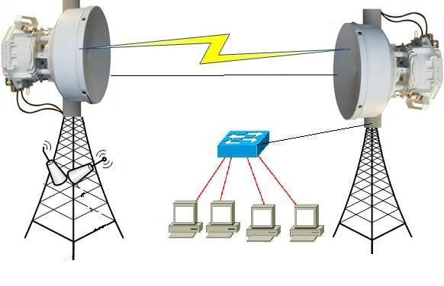
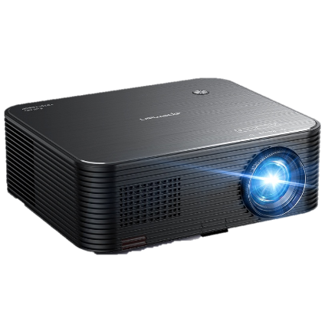
আজকের মাল্টিমিডিয়া ক্লাশে সবাইকে স্বাগতম
Notes:
পাঠ সংশ্লিষ্ট ছবি অথবা ফুলের ছবি দিয়ে শুভেচ্ছা-স্বাগত জানানো যেতে পারে।

Slide 2
পরিচিতি
মোঃ গোলাম ওয়ারেছ
শিক্ষক (আইসিটি)
তামাই ইসলামিয়া ফাযিল মাদ্রাসা
তামাই, বেলকুচি, সিরাজগঞ্জ।
মোবাইলঃ ০১৭১৭-৫২২৮৭৪
ই-মেইলঃ warestamai80@gmail.com
অধ্যায়ঃ দ্বিতীয়, অংশঃ ২.৪.১-৬
সময়ঃ ৪৫ মিনিট
তারিখঃ ০৪/1১/২০২০ ইং
Notes:
এই ছবিটি হাইড করে রাখা যেতে পারে অথবা শিক্ষক ইচ্ছা করলে দেখাতেও পারেন।

Slide 3
চিত্রটি লক্ষ্য কর
কিসের ছবি দেখতে পাচ্ছ?
ওয়্যারলেস সিস্টেম।
Notes:
সম্মানিত শিক্ষক/শিক্ষিকাবৃন্দ শিক্ষার্থীদের ছবিটি ভালোভাবে পর্যবেক্ষণ করতে বলবেন।

Slide 4
আজকের পাঠঃ ওয়্যারলেস কমিউনিকেশন সিস্টেম
(Wireless Communication System)
Notes:
শিক্ষক পাঠ ঘোষণার জন্য ওয়্যারলেস কমিউনিকেশন যন্ত্রগুলো দেখিয়ে প্রশ্ন করতে পারেন- এ যন্ত্রগুলো কিভাবে কাজ করে? তখন পাঠ ঘোষণা করে শিরোণাম বোর্ডে লিখে নিতে পারেন।

Slide 5
শিখনফল -
এই পাঠ শেষে শিক্ষার্থীরা -
ওয়্যারলেস কমিউনিকেশন সিস্টেম সম্পর্কে বলতে পারবে;
ওয়্যারলেস কমিউনিকেশনের প্রয়োজনীয়তা ব্যাখ্যা করতে পারবে;
ওয়্যারলেস ইন্টারনেট অ্যাক্সেস পয়েন্ট হটস্পট এর বিশ্লেষণ করতে পারবে।
Notes:
এই স্লাইডটি হাইড করে রাখা যেতে পারে অথবা শিক্ষার্থীদের দেখাতেও পারেন।

Slide 6
ছবি দেখে চিন্তা করে বলো
ছবিতে কী দেখছ?
টেক্সট ম্যাসেজিং
ইন্টারনেটে ওয়েব ব্রাউজিং
যেসব স্থানে ক্যাবলের মাধ্যমে যোগাযোগ সম্ভব নয় সেখানে যোগাযোগ স্থাপনে ও ডেটা ট্রান্সমিশনে ওয়্যারলেস কমিউনিকেশন সিস্টেম অপরিহার্য।
Notes:
প্রশ্নউত্তোর পদ্ধতিতে অগাসর হলে ভাল হবে। প্রথমে চিত্রগুলো স্লাইডে আসার পর শিক্ষার্থীদের ভাবতে দিয়ে প্রশ্ন করে চিত্রের নিচে Text গুলো Show করলে ভালো হবে। চিত্রগুলোতে ওয়্যারলেস কমিউনিকেশনের ব্যবহার দেখানো হয়েছে।

Slide 7
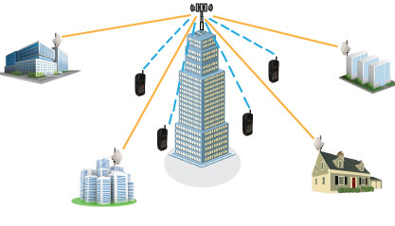
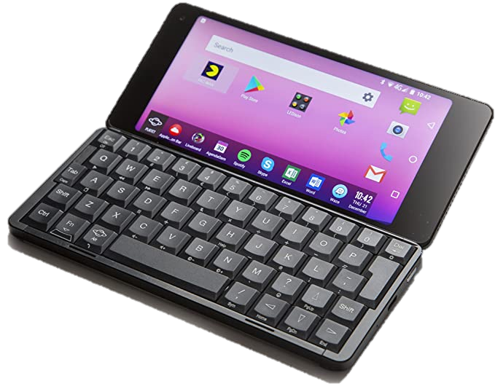
ছবি দেখে চিন্তা করে বলো
তারবিহীন যোগাযোগের সিস্টেম।
ছবিতে কী দেখা যায়?
এগুলো কী ধরণের যোগাযোগ সিস্টেম?
টু-ওয়ে-রেডিও
পিডিএ
তারবিহীন নেটওয়্যার্ক
Notes:
প্রশ্নউত্তোর পদ্ধতিতে অগাসর হলে ভাল হবে। প্রথমে চিত্রগুলো স্লাইডে আসার পর শিক্ষার্থীদের ভাবতে দিয়ে প্রশ্ন করে চিত্রের নিচে Text গুলো Show করলে ভালো হবে। চিত্রগুলোতে ওয়্যারলেস সিস্টেমের মাধ্যমে কিভাবে ডেটা স্থানান্তর তা দেখানো হয়েছে।

Slide 8
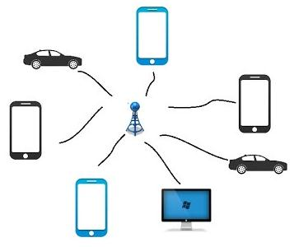
চিত্রটিতে কী ধরণের নেটওয়্যার্কের সাথে সম্পৃক্ততা রয়েছে?
তারবিহীন (Wireless) নেটওয়্যার্কের সম্পৃক্ত রয়েছে।
ওয়্যারলেস কমিউনিকেশন উদাহরণের মধ্যে রয়েছে জিপিএস ইউনিট, কম্পিউটার মাইস, রেডিও রিসিভার, স্যাটেলাইট টেলিভিশন, কর্ডলেস টেলিফোন ইত্যাদি। এছাড়াও পয়েন্ট টু পয়েন্ট, পয়েন্ট টু মাল্টিকাস্ট, ব্রডকাস্টিং, সেলুলার নেটওয়ার্ক এবং অন্যান্য তারবিহীন নেটওয়ার্কের সম্পৃক্ত রয়েছে।
অর্থাৎ কোন প্রকার তার বা ক্যাবলের বাহ্যিক সংযোগ ব্যবহার না করেই তথ্য আদান প্রদান তথা যোগাযোগ করার পদ্ধতিকে ওয়্যারলেস কমিউনিকেশন (Wireless Communicaliton System) সিস্টেম বলে।
Notes:
প্রশ্নউত্তোর পদ্ধতিতে অগাসর হলে ভাল হবে। প্রথমে চিত্রগুলো স্লাইডে আসার পর শিক্ষার্থীদের ভাবতে দিয়ে প্রশ্ন করে উত্তর জানার চেস্টা করলে ভালো হবে। চিত্রগুলোতে ওয়্যারলেস সিস্টেমের মাধ্যমে কিভাবে ডেটা স্থানান্তর এবং GPS এর সাহায্যে কিভাবে ডেটা স্থানান্তর হয় তা দেখানো হয়েছে। শিক্ষার্থীদের GPS সম্পর্কে আলোচনা করবেন।

Slide 9
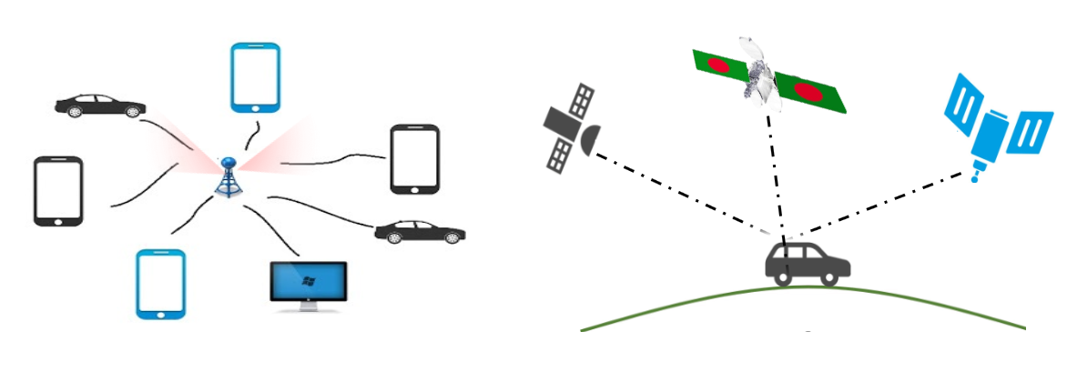
একক কাজ- সময়- ৩ মিনিট
যোগাযোগের ক্ষেত্রে ওয়্যারলেস কমিউনিকেশন সিস্টেম গুরুত্বপূর্ণ ভূমিকা রাখছে- উক্তিটি মূল্যায়ন কর।
Notes:
একক ক্সজ দেওয়ার ক্ষেত্রে স্লাইডের প্রশ্ন ছাড়াও অন্য প্রশ্ন তৈরি করে দিতে পারেন। একক কাজ দেওয়ার সময় শিক্ষার্থীরা যে বিষয়ে লেখে তা Point আকারে Board এ লিখে সঠিক বিষয়গুলো টিক চিহ্নের মাধ্যমে চিহ্নিত করে দিতে পারেন।

Slide 10
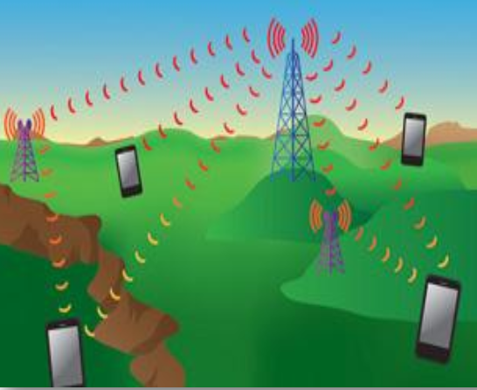
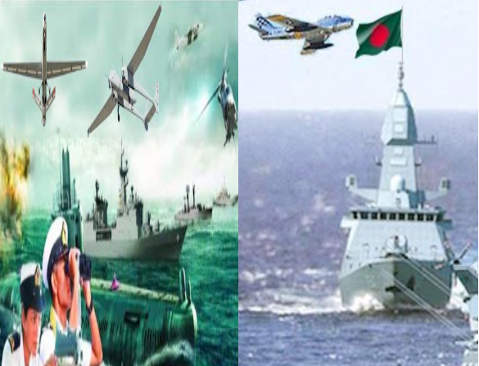
নিচের ছবিতে কী দেখা যায়?
দূর্গম অঞ্চলে তারহীন নেটওয়্যার্ক
যুদ্ধ ক্ষেত্রে তারহীন নেটওয়্যার্ক
যে সব স্থানে খুব দ্রুত যোগাযোগ ব্যবস্থা করতে হয় (বিশেষতঃ যুদ্ধ ক্ষেত্রে ও দূর্গম অঞ্চল) সেখানে ওয়্যারলেস কমিউনিকেশন সিস্টেম সবচাইতে উপযোগী মাধ্যম।
Notes:
প্রশ্নউত্তোর পদ্ধতিতে অগাসর হলে ভাল হবে। প্রথমে চিত্রগুলো স্লাইডে আসার পর শিক্ষার্থীদের ভাবতে দিয়ে প্রশ্ন করে চিত্রের নিচে Text গুলো Show করলে ভালো হবে। চিত্রগুলোতে দূর্গম অঞ্চলে ওয়্যারলেস সিস্টেমের মাধ্যমে কিভাবে ডেটা স্থানান্তর তা দেখানো হয়েছে।

Slide 11
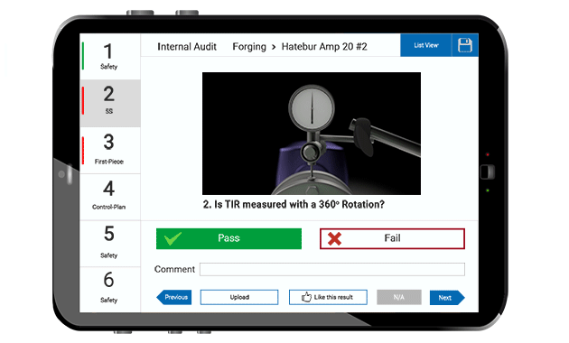
নিচের ছবিতে কি কি দেখছ?
চলমান ব্যক্তির ফোনালাপ
সার্বক্ষণিক ইন্টারনেট
বর্তমানে ইন্টারনেট ব্যবস্থার উদ্ভবের ফলে মানুষ সবসময় ইন্টারনেটের সাথে সংযুক্ত থাকতে চায়। এমনকি চলার পথেও মানুষ গুরুত্বপূর্ণ তথ্য পেতে চায় বা পাঠাতে চায়। এটা সম্ভব হয় ওয়্যারলেস কমিউনিকেশন সিস্টেমের মাধ্যমে।
Notes:
প্রশ্নউত্তোর পদ্ধতিতে অগাসর হলে ভাল হবে। প্রথমে চিত্রগুলো স্লাইডে আসার পর শিক্ষার্থীদের ভাবতে দিয়ে প্রশ্ন করে চিত্রের নিচে Text গুলো Show করলে ভালো হবে। চিত্রগুলোতে ওয়্যারলেস সিস্টেমের মাধ্যমে কিভাবে সার্বক্ষণিক যোগাযোগ করা হচ্ছে তা দেখানো হয়েছে।

Slide 12
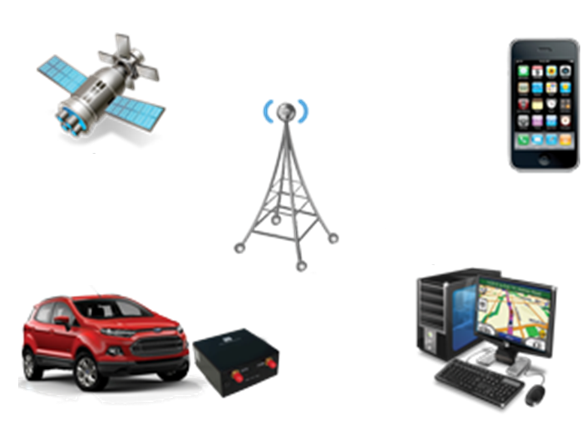
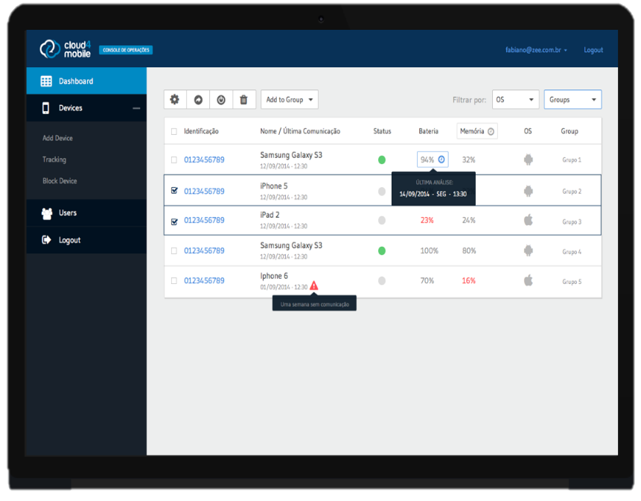
চিত্রটিতে কী ঘটছে?
চলমান যানের পর্যবেক্ষণ
ভিডিও সম্প্রচার
চলমান যান ও সরাসরি কোন ভিডিও সম্প্রচারের জন্য Wireless Communication System প্রয়োজন।
Notes:
প্রশ্নউত্তোর পদ্ধতিতে অগাসর হলে ভাল হবে। প্রথমে চিত্রগুলো স্লাইডে আসার পর শিক্ষার্থীদের ভাবতে দিয়ে প্রশ্ন করে চিত্রের নিচে Text গুলো Show করলে ভালো হবে। চিত্রগুলোতে ওয়্যারলেস সিস্টেমের মাধ্যমে কিভাবে ডেটা স্থানান্তর ও GPS বা স্যাটেলাইট প্রযুক্তির মাধ্যমে চলমান যানের পর্যবেক্ষণ দেখানো হয়েছে।

Slide 13
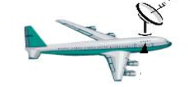
ছবি দেখে চিন্তা করে বলো
বিমানে কোন পদ্ধতিতে যোগাযোগ স্থাপন করা হয়েছে?
ওয়্যারলেস কমিউনিকেশন সিস্টেমের মাধ্যমে।
ইন্টারনেট
উড়োজাহাজ চালনায় সবসময় ওয়্যারলেস কমিউনিকেশন সিস্টেমের মাধ্যমে ভূপৃষ্ঠের সাথে যোগাযোগ স্থাপন করা হয়।
মোবাইল ফোন ওয়্যারলেস কমিউনিকেশন সিস্টেমে বড় প্রয়োগ।
Notes:
এ স্লাইডে ওয়্যারলেস সিস্টেমের মাধ্যমে কিভাবে উড়োজাহাজ থেকে যোগাযোগ স্থাপন হয় তা দেখানো হয়েছে।

Slide 14
জোড়ায় কাজ- সময়- 5 মিনিট
আমাদের জীবনে ওয়্যারলেস কমিউনিকেশন সিস্টেমের প্রয়োজনীয়তা বর্ণনা করে লিখ।

Slide 15
চিত্রটিতে কী দেখা যায়?
দুই ধরণেরঃ
ওয়্যারলেস ইন্টারনেট অ্যাক্সেস পয়েন্ট
ওয়্যারলেস ইন্টারনেট অ্যাক্সেস পয়েন্ট কত ধরণের?
১। হটস্পট
2। মোবাইল নেটওয়ার্ক
বাসা-বাড়ি, স্কুল-কলেজ, রেল স্টেশন, এয়ারপোর্ট বা পাবলিক কোন স্থানে ইন্টেরনেট সংযোগের জন্য ওয়্যারলেস ইন্টেরনেট অ্যাক্সেস পয়েন্ট ব্যবহৃত হয়।
Notes:
প্রশ্নউত্তোর পদ্ধতিতে অগাসর হলে ভাল হবে। প্রথমে চিত্রগুলো স্লাইডে আসার পর শিক্ষার্থীদের ভাবতে দিয়ে প্রশ্ন করে চিত্রের নিচে Text গুলো Show করলে ভালো হবে। চিত্রগুলোতে ওয়্যারলেস সিস্টেমের মাধ্যমে কিভাবে হটস্পট ও মোবাইল নেটওয়যার্কে থেকে ডেটা স্থানান্তর তা দেখানো হয়েছে। এ নেটওয়ার্ক কোথায় কোথায় স্থাপন করা হয় তা বিস্তারিত আলোচনা করবেন।

Slide 16
নিম্নের ব্লক ডায়াগ্রামটি কিসের?
জনপ্রিয় তিনটি হটস্পট প্রযুক্তি
হটস্পট
১। ব্লুটুথ
২। ওয়াই-ফাই
৩। ওয়াই ম্যাক্স
হটস্পট (Hotspot) হলো এক ধরণের ওয়্যারলেস নেটওয়ার্ক যা মোবাইল, কম্পিউটার ও ডিভাইস যেমন- স্মার্ট ফোন, পিডিএ, নেটবুক, নোটবুক বা ল্যাপটপ ইত্যাদিতে ইন্টারনেট সংযোগ সরবরাহ করে।
Notes:
শিক্ষক স্লাইডটি ক্লাশের পূর্বেই দেখে নিবেন। শিক্ষক ছাত্র/ছাত্রীদের ডায়াগ্রামটি দেখিয়ে জিজ্ঞাসা করবেন। অতঃপর বিস্তারিত আলোচনা করবেন ।

Slide 17
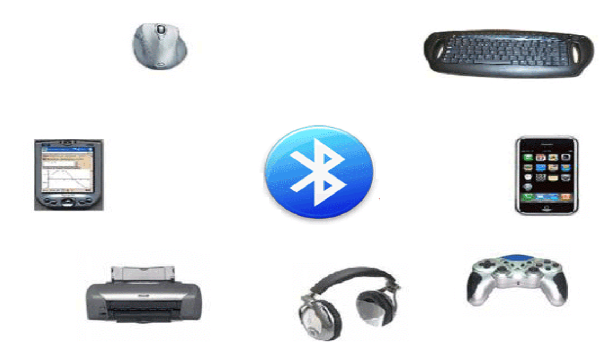
চিত্রটি লক্ষ্য কর
ব্লুটুথ ওয়্যারলেস অ্যাক্সেস পয়েন্ট
চিত্রে কী দেখছ?
ব্লুটুথ হচ্ছে তারবিহীন পার্সোনাল এরিয়া নেটওয়ার্ক যা রেডিও ওয়েভ ব্যবহার করে স্বল্প দূরত্বে ডেটা আদান-প্রদান করে।
Notes:
প্রশ্নউত্তোর পদ্ধতিতে অগাসর হলে ভাল হবে। প্রথমে চিত্রগুলো স্লাইডে আসার পর শিক্ষার্থীদের ভাবতে দিয়ে প্রশ্ন করে চিত্রের নিচে Text গুলো Show করলে ভালো হবে। চিত্রগুলোতে ওয়্যারলেস সিস্টেম ব্লুটুথের মাধ্যমে কিভাবে ডেটা স্থানান্তর তা দেখানো হয়েছে। ব্লুটুথ সম্পর্কে শিক্ষার্থীদের সাথে বিস্তারিত আলোচনা করবেন।

Slide 18
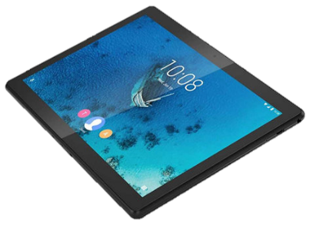
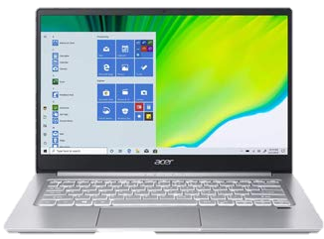
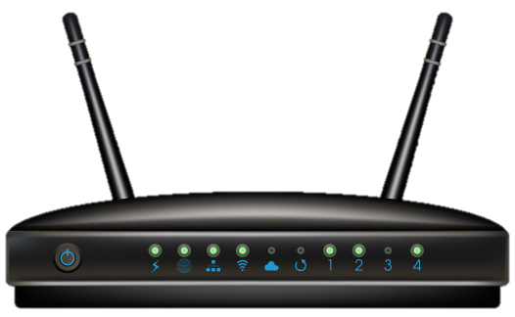
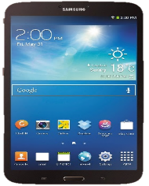
চিত্রটিতে কী দেখছ ?
Wifi বা ওয়্যারলেস ফিডারিটি ইন্টারনেট অ্যাক্সেস পয়েন্ট ।
ওয়াই-ফাই বা ওয়্যারলেস ফিডারিটি এমন একটি জনপ্রিয় তারবিহীন প্রযুক্তি যা রেডিও ওয়েভ ব্যবহার করে কোন ইলেক্ট্রনিক ডিভাইসকে উচ্চ গতিসম্পন্ন ইন্টারনেট সংযোগ কিংবা কম্পিউটার নেটওয়ার্কের মাধ্যমে ডেটা আদান-প্রদান করতে পারে।
Notes:
চিত্রগুলোতে ওয়্যারলেস সিস্টেমের মাধ্যমে কিভাবে ওয়াই ফাই নেটওয়ার্ক স্থাপন করা ও ডেটা স্থানান্তর হয় তা দেখানো হয়েছে। এ নেটওয়ার্ক কোথায় কোথায় স্থাপন করা হয় তা বিস্তারিত আলোচনা করবেন।

Slide 19
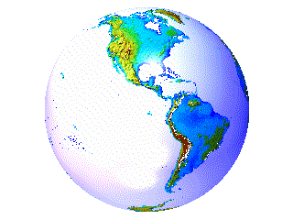
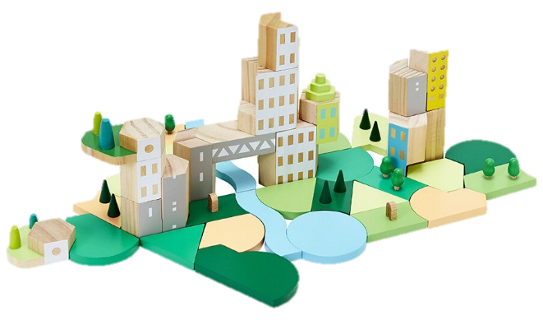
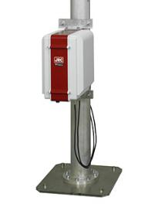
চিত্রটিতে কী ঘটছে?
WiMax ইন্টারনেট অ্যাক্সেস পয়েন্ট দিয়ে দ্রুত ইন্টারনেট সার্ভিস
বর্তমানে অতি দ্রুত জনপ্রিয় হয়ে উঠেছে এমন একটি তারবিহীন প্রযুক্তির নাম এনএফসি (NFC- Near Field Communication). এনএফসি হলো রেডিও সিগন্যাল ব্যবহার করে দুটি ডিভাইস বা বস্তু পরস্পর নিজেদের মধ্যে তারবিহীন ডেটা যোগাযোগ করার এক সেট প্রটোকল।
Worldwide Interoperability for Microwave Access (WiMax) হচ্ছে একটি যোগাযোগ প্রযুক্তি যা বিস্তৃত ভৌগলিক অঞ্চলে দ্রুত গতির তারবিহীন ইন্টারনেট সেবা প্রদান করে। বর্তমানে এটি IEEE-802.16 স্ট্যান্ডার্ড নামে পরিচিত।
Notes:
প্রশ্নউত্তোর পদ্ধতিতে অগাসর হলে ভাল হবে। প্রথমে চিত্রগুলো স্লাইডে আসার পর শিক্ষার্থীদের ভাবতে দিয়ে প্রশ্ন অগ্রসর হলে ভালো হবে। চিত্রে ওয়্যারলেস কমিউনিকেশন সিস্টেমের অন্যতম সিস্টেম স্যাটেলাইট ও ওয়াই ম্যাক্স থেকে ডেটা স্থানান্তর তা দেখানো হয়েছে। এ নেটওয়ার্ক কোথায় কোথায় স্থাপন করা হয় তা বিস্তারিত আলোচনা করবেন।

Slide 20
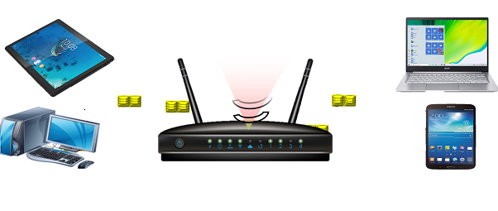
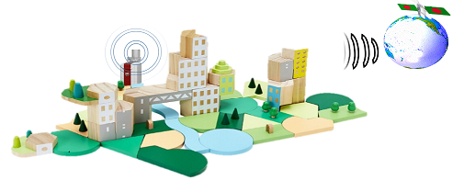
দলগত কাজ- সময়- 6 মিনিট
ওয়্যারলেস ইন্টারনেট অ্যাক্সেস পয়েন্ট হটস্পট অচল হলে পৃথিবীতে কী সমস্যা হতে পারে বর্ণনা কর।
Notes:
শ্রেণিতে প্রয়োজনীয় সংখ্যক দল গঠন করে দলনেতা কর্তৃক উপস্থাপন করে বোর্ডে লেখানো যেতে পারে-

Slide 21
মূল্যায়ন
1. ওয়্যারলেস কমিউনিকেশন সিস্টেম কী?
২. GPS এর কাজ লিখ।
৩. উড়োজাহাজ কিভাবে ভূপৃষ্ঠ সাথে যোগাযোগ স্থাপন করে?
৪. IEEE.802.11 প্রযুক্তির সাহায্যে কোন নেটওয়ার্কটি তৈরি করা যাবে?
(ক) PAN
(খ) LAN
(গ) MAN
(ঘ) WAN
5. ভূপৃষ্ঠে ট্রান্সমিটার ও রিসিভার থাকে –
টেরেস্ট্রিয়াল মাইক্রোওয়েভে
স্যাটেলাইট মাইক্রোওয়েভে
রেডিও ওয়েভে
নিচের কোনটি সঠিক?
(ক) i ও ii
(খ) i ও iii
(গ) ii ও iii
(ঘ) i, ii ও iii

Slide 22
বাড়ি কাজ
ওয়্যারলেস কমিউনিকেশন সিস্টেমের কোন প্রয়োজনীয়তা আছে কী? তা তোমার চিন্তার আলোকে লিখে আনবে।
Notes:
বাড়ির কাজ হিসাবে দেওয়া বিষয়টি বিশ্লেষণ করে শিক্ষার্থীদের স্পস্ট ধারণা দেয়া যেতে পারে – যা শিক্ষার্থীদের সঠিক উত্তর লিখতে সহায়তা করবে।

Slide 23
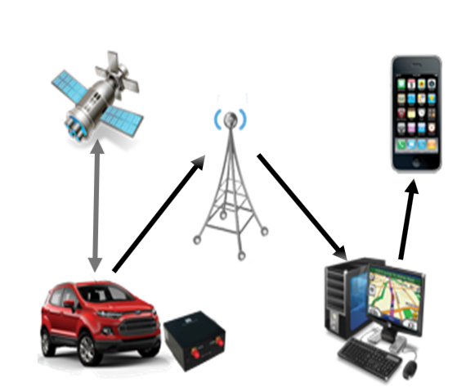
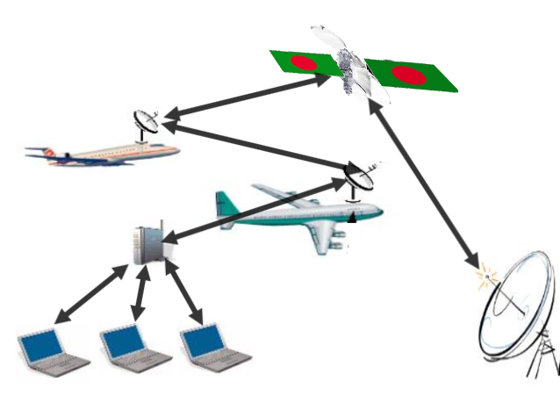
সবাইকে ধন্যবাদ

